Slide 1
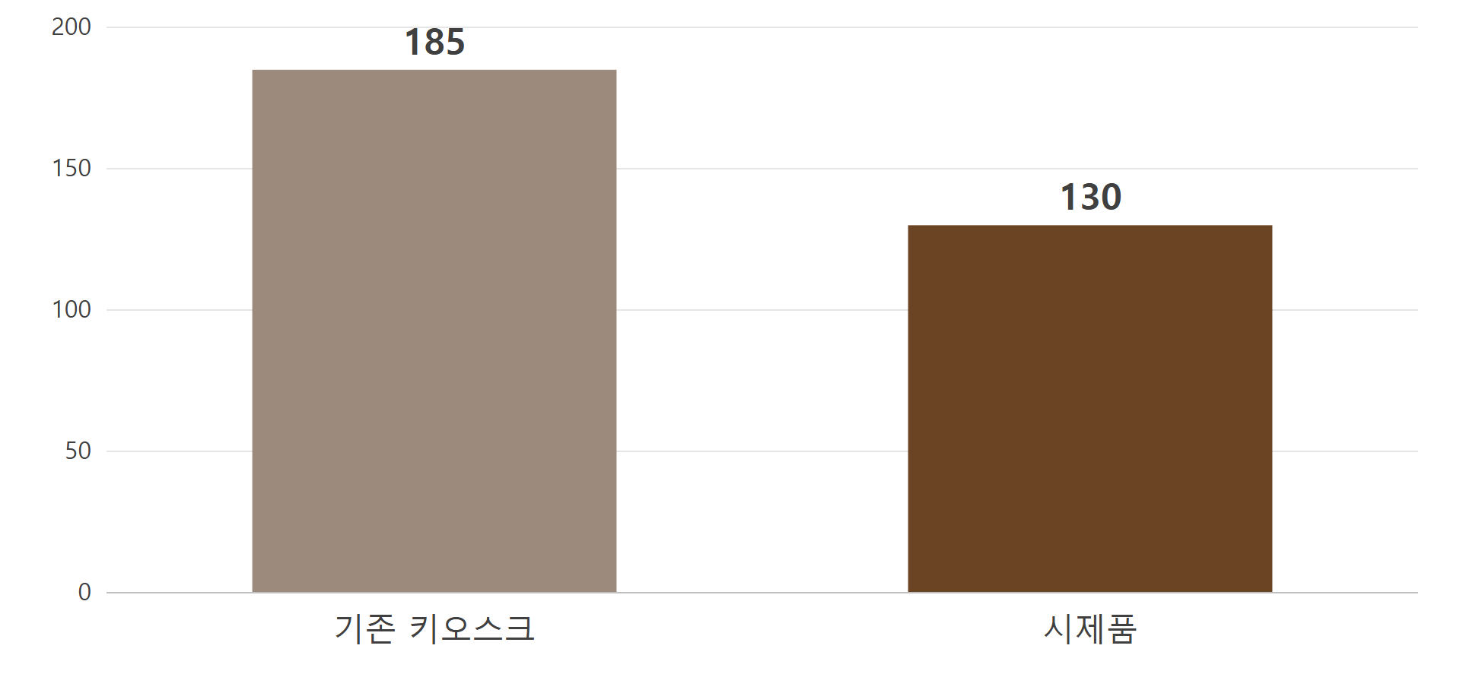
메뉴 하나 주문 평균 시간
기존 키오스크와 시제품 비교 (단위: 초)
근거: kiosk-performance.csv, 시제품 시험 기록 (강의가 지어낸 예시 값)

